Slide 1

Geoprocessamento para dispositivos móveis: O que esta acontecendo e aonde esta acontecendo.
Monografia realizada na Universidade FUMEC, no curso de Ciência da Computação, apresentado à disciplina Trabalho de Conclusão de Curso.
Aluno: Giovanne Emiliano Dias
Orientadores: Professor Flávio Laper Professor Osvaldo Manoel Corrêa

Slide 2
Sumário
Objetivo
Conclusão

Slide 3
Objetivo
Expor as aplicações que usufruem do geoprocessamento aliado a mobilidade dos dispositivos e exemplificar através de uma aplicação que ainda há idéias a serem implementadas.

Slide 4
Geoprocessamento
O geoprocessamento passou por diversas mudanças ao longo do tempo para evoluir e se consolidar como uma tecnologia viável a diversas áreas como é hoje.
Mapas para inventário de recursos naturais
Utilização da cartografia

Slide 5
Geoprocessamento
Os sistemas de informação geográficos (SIG) foram desenvolvidos para facilitar a manipulação e armazenamento de dados geoprocessados. Com essas ferramentas, é possível uma interpretação mais precisa e clara dos dados por quem os utiliza

Slide 6
Geoprocessamento
SIG

Slide 7
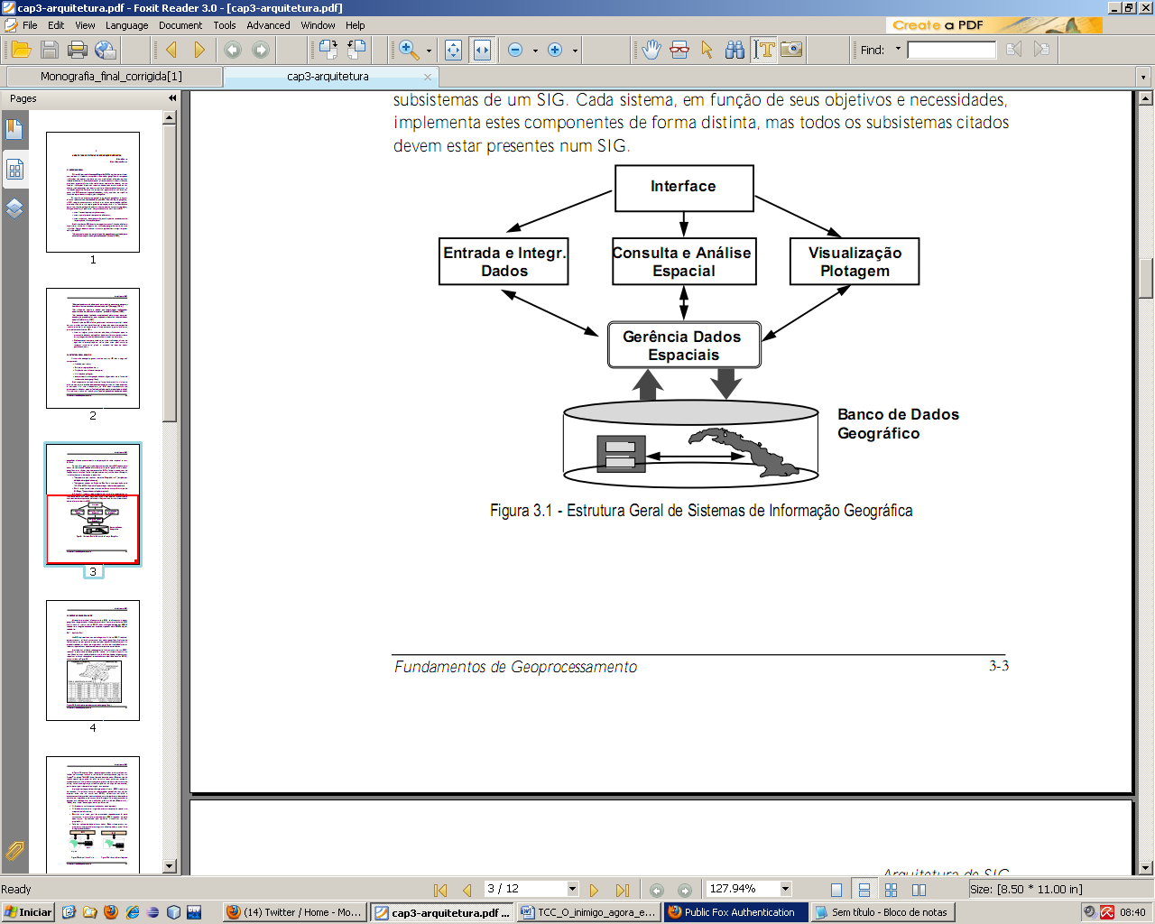
Geoprocessamento
Esquema de Sistema de informação geográfica.

Slide 8
Geoprocessamento
Cartografia:
“A cartografia é a ciência da representação gráfica da superfície terrestre, tendo como produto final o mapa. Ou seja, é a ciência que trata da concepção, produção, difusão, utilização e estudo dos mapas.” ()

Slide 9



Geoprocessamento
Os três principais tipos de projeção são:
Cilíndricas
Cônicas
Azimutais

Slide 10
A MOBILIDADE NO CONTEXTO ATUAL
Primeira geração de celulares
Grandes, pesados, feitos para serem acoplados aos carros.
Segunda geração de celulares
Começo da década de 90, com aparelhos mais ergonômicos para utilização no dia a dia.

Slide 11
A MOBILIDADE NO CONTEXTO ATUAL
Tecnologia trasmissão de dados 3g

Slide 12
A MOBILIDADE NO CONTEXTO ATUAL
GPS

Slide 13
Plataformas
Introdução vou falar das principais

Slide 14
Plataformas
Android

Slide 15
Plataformas
iOS

Slide 16
Plataformas
Windows mobile

Slide 17
Plataformas
outras

Slide 18
Aplicações
introdução

Slide 19
Aplicações
4square

Slide 20
Aplicações
Facebook places

Slide 21
Aplicações
Google places

Slide 22
Aplicações
outras

Slide 23
Infoeventos
O que é? Pq foi feita?

Slide 24
Infoeventos
O que é? Pq foi feita?

Slide 25
Infoeventos

Slide 26
Conclusão
concluir

